Slide 1
平成30年度 港営事業会計 事業レポート 大阪市港湾局

Slide 2
コンテンツ
・・・・・・・・・・・・・・・・・・・・・・・・・・・・・・・２
・・・・・・・・・・・・・・・・・・・・・・・・・・・・・・３
・・・・・・・・・・・・・・・・・・・・・・・・・・・４
・・・・・・・・・・・・・・・・・・・・・・・・・・・・・・・・・５
・・・・・・・・・・・・・・・・・・・・・・・・・・・５
・・・・・・・・・・・・・・・・・・・・・・・・・・・・７
・・・・・・・・・・・・・・・・・・・・・・・・・・・・・・９
・・・・・・・・・・・・・・・・・・・・・・・・・・・・・９
・・・・・・・・・・・・・・・・・・・・・・・・・・・11
・・・・・・・・・・・・・・・・・・・・・・・・・・・・12
・・・・・・・・・・・・・・・・・・・・・・・・・・・・・・・・・13
・・・・・・・・・・・・・・・・・・・・・・・・・・・13
・・・・・・・・・・・・・・・・・・・・・・・・・・・・・13
・・・・・・・・・・・・・・・・・・・・・・・・・・・・・15
・・・・・・・・・・・・・・・・・・・・・・・・18
・・・・・・・・・・・・・・・・・・・・・・・・・・・・・20
・・・・・・・・・・・・・・・・・・・・・・・・・・・・21
・・・・・・・・・・・・・・・・・・・・・・・・・・・・・21
・・・・・・・・・・・・・・・・・・・・・・・・・・・・・23
・・・・・・・・・・・・・・・・・・・・・・・・25
・・・・・・・・・・・・・・・・・・・・・・・・・・・・・27
・・・・・・・・・・・・・・・・・・・・・・・28
・・・・・・・・・・・・・・・・・・・・・・・・・・・・・・・・・29
・・・・・・・・・・・・・・・・・・・・・・・・・・・・29
・・・・・・・・・・・・・・・・・・・・・・・・・・・・31
・・・・・・・・・・・・・・・・・・・・・・・・31
・・・・・・・・・・・・・・・・・・・・・・・・・32
・・・・・・・・・・・・・・・・・・・・・・・33
・・・・・・・・・・・・・・・・・・・・・・・・・・・・・34
・・・・・・・・・・・・・・・・・・・・・・・・・・34
・・・・・・・・・・・・・・・・・・・・・・・・・・・・・・・・・・・35
大阪港概略図
局長メッセージ
港営事業会計について
事業概要
港湾施設提供事業
大阪港埋立事業
決算ハイライト
港営事業会計
港湾施設提供事業
大阪港埋立事業
経営指標
港湾施設提供事業
収益性
安全性
生産性及び効率性
健全性
大阪港埋立事業
収益性
安全性
生産性及び効率性
健全性
類似団体平均について
財務諸表
比較貸借対照表
比較損益計算書
港湾施設提供事業
大阪港埋立事業
キャッシュ・フロー計算書
剰余金計算書
資本的収支（参考）
注記
１

Slide 3
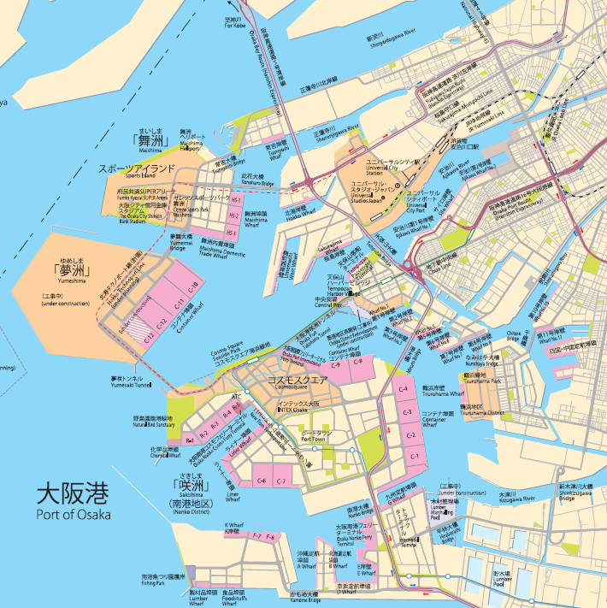
大阪港概略図
2

Slide 4
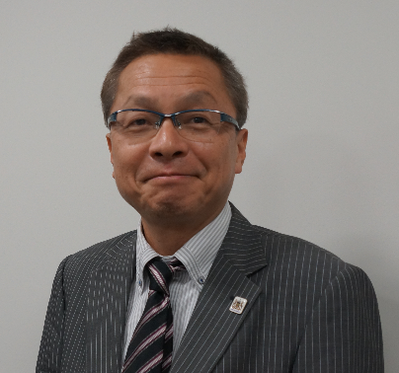
局長メッセージ
大阪港は、慶応４（1868）年７月15日に開港し、現在に至るまで、わが国有数の国際貿易港として、大阪都市圏における経済産業活動及び市民の消費生活を支える重要な社会経済基盤であります。
大阪市は、昭和27（1952）年１月から大阪港の港湾管理者となり、時代のニーズに即して、港湾施設の整備や埋立事業を行い、現在も大阪経済の活性化と豊かで安定した市民生活を支える港、そして市民の生命・財産を災害から守り、安全で使いやすい港の実現を目標とし、港湾物流機能の強化や臨海地域の活性化、防災・減災機能の充実等の取り組みを進めております。
大阪市港湾局長
田中 利光
こうした大阪市の港湾事業は、岸壁、防波堤等の港湾施設や臨港道路・緑地の整備、高潮対策及び廃棄物埋立処分場などを所管する一般会計と、準公営企業会計として港湾施設提供事業・大阪港埋立事業を所管する港営事業会計の２つの会計方式により処理しております。このうち、地方公営企業法の財務規定等を適用している港営事業会計につきましては、平成18（2006）年度決算から「港営事業会計アニュアルレポート」を、平成29（2017）年度決算からはより市民の方々にわかりやすいようリニューアルした「港営事業会計事業レポート」を作成・公表し、民間企業並みの会計情報の開示に取り組んでおります。
大阪港では、関西・西日本圏の経済活性化に貢献するとともに、豊かで安定した市民生活を支える西日本のゲートポートをめざし、阪神港への集荷機能の強化、港湾施設の充実による取扱能力の増強、効率的な物流体系及び運営体制の構築に向けて取り組むことにより、これまで以上に物流の効率化や基幹航路の維持・拡大に努め、大阪都市圏、西日本の物流を支える港を目指してまいります。
そのような状況のもと、港湾施設提供事業におきましては、施設の老朽化に伴い将来予想される事業リスクや民間ニーズに対応できる財務体質の向上を図ることにより、大阪港の競争力を強化することを目的に、平成30（2018）年3月に「港湾施設提供事業経営計画」を策定致しました。また、この経営計画について、効果の検証や課題の見直しなどのPDCAサイクルを進め、平成31（2019）年3月に「港湾施設提供事業経営計画Ver.2.0」を策定し、経営改善を進めております。
一方、大阪港埋立事業におきましては、近年は企業の土地保有ニーズが多様化するなど、今後の臨海部埋立地の土地売却は不透明な状況となっているものの、一定の土地売却収益及び土地賃貸料収益を確保しております。引き続き、「事前登録制度」などによる土地売却を促進し、経営の健全化を図っていくとともに、夢洲におけるＩＲの誘致や2025年日本万国博覧会の成功に向けて、港湾局としても積極的に取り組むことなどにより、さらなる臨海地域の活性化を図ってまいります。
港湾局では、今後とも、大阪都市圏を支える社会経済基盤として次世代に引き継げる持続可能な港づくりに努めるとともに、安全で安心な港の実現に向けた取り組みを進めてまいりますので、引き続き関係各位のご支援ご協力を賜りますようお願い申し上げます。
３

